Slide 1
Кейекбай башланғыс мәктәп – балалар баҡсаһы

Slide 2
2019 йыл – сусҡа йылы
Буран-ҡарҙар һепереп
Мин киләм һеҙгә.
Яңы йылды ҡаршыларға
Дуҫтарым менән бергә

Slide 3
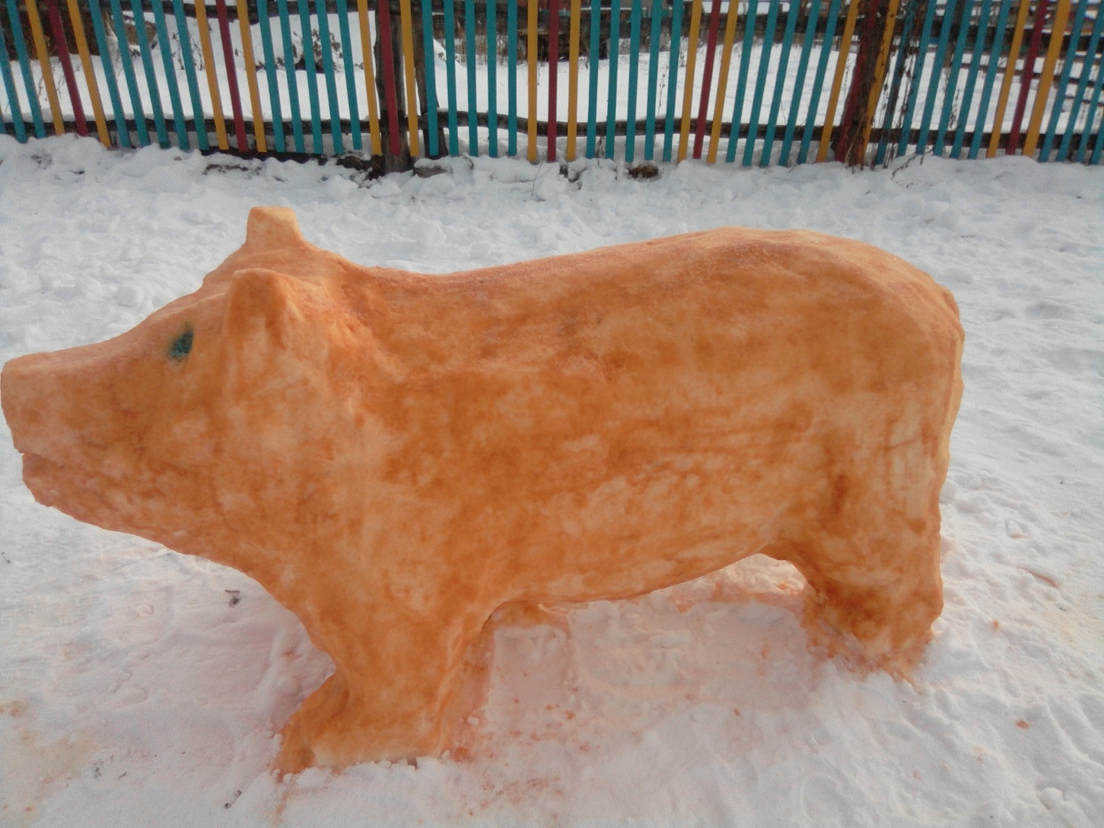

Slide 4
Яңы йылды, сусҡа йылын, беҙ атайҙар, әсәйҙәр, тәрбиәселәр, уҡытыусылар менән ҡаршы алдыҡ

Slide 5
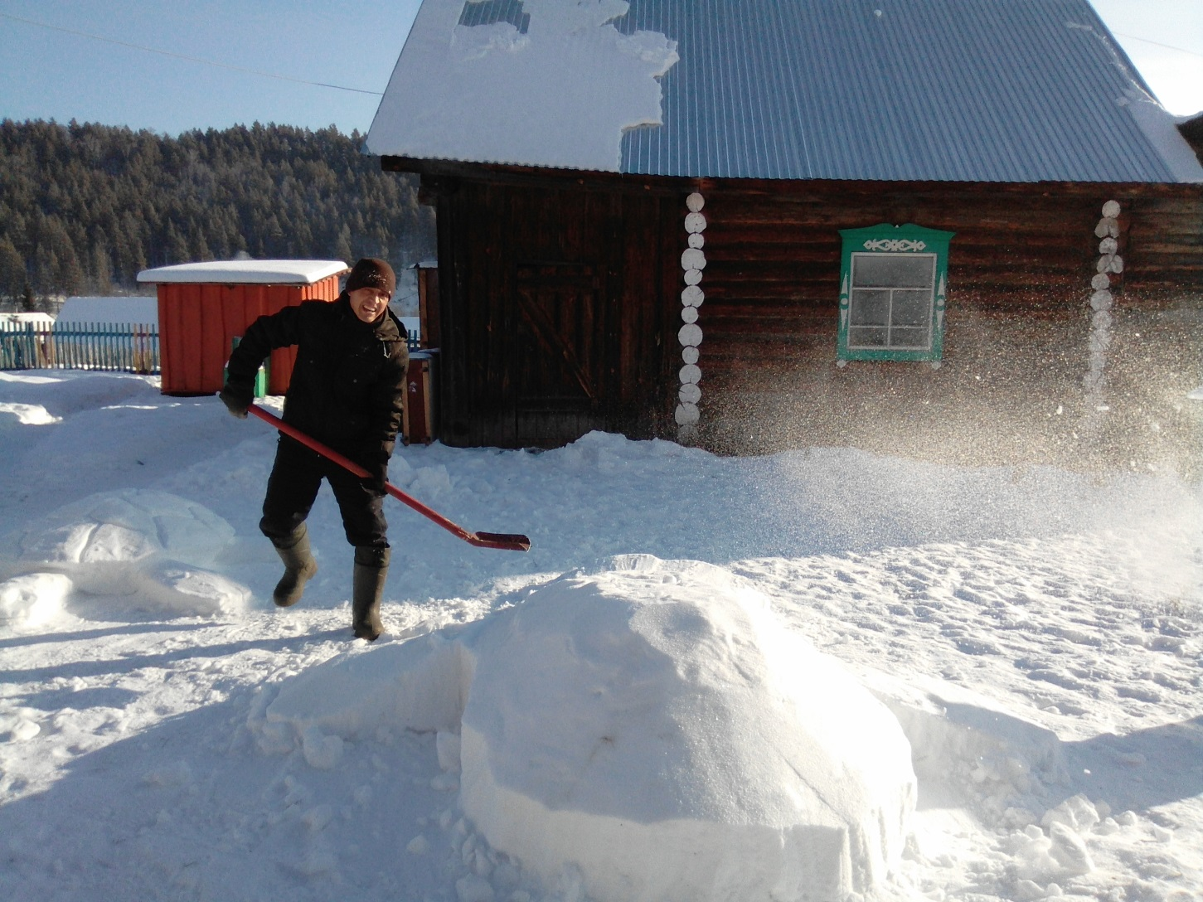

Slide 6
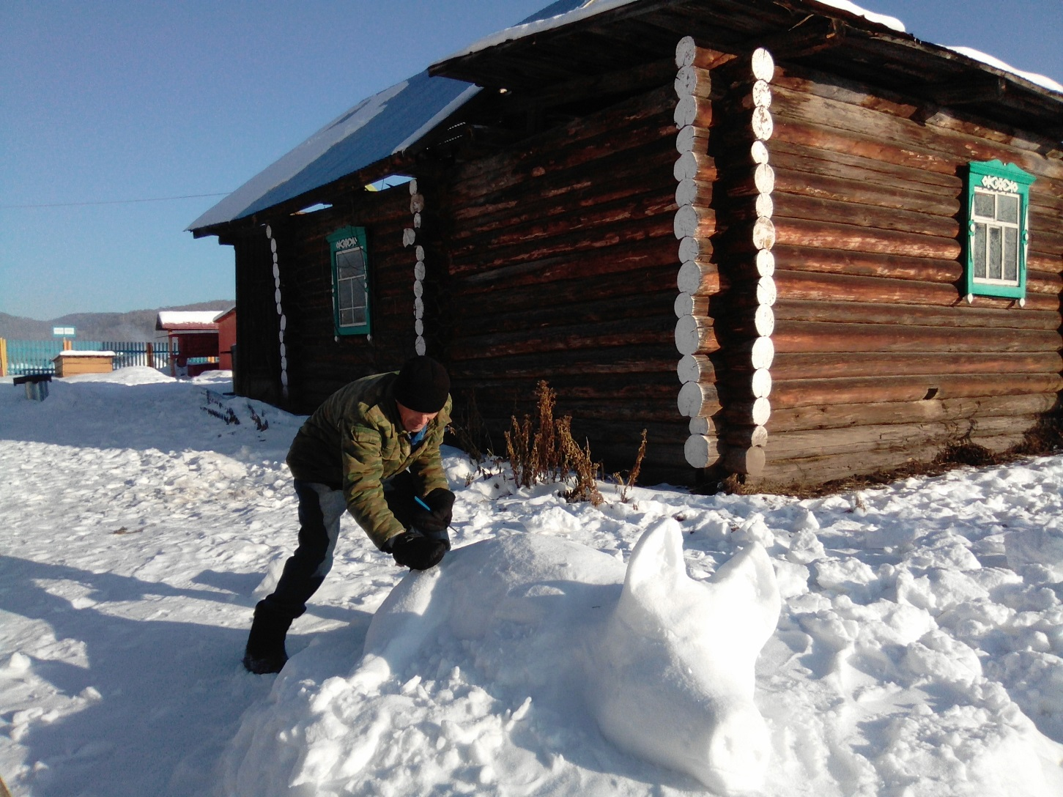

Slide 7
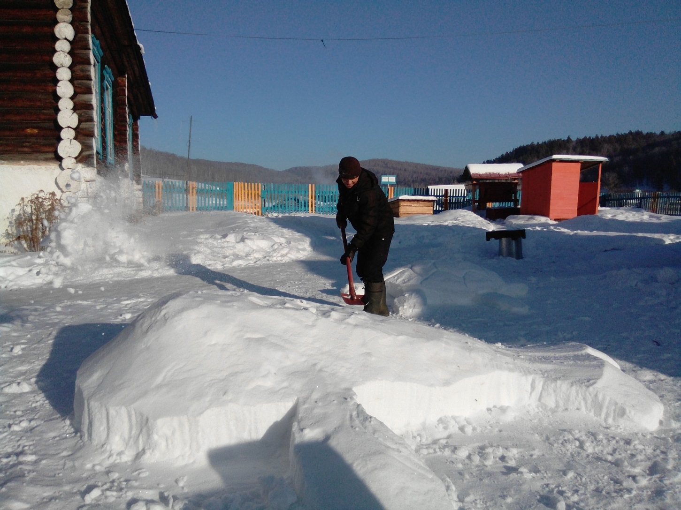

Slide 8
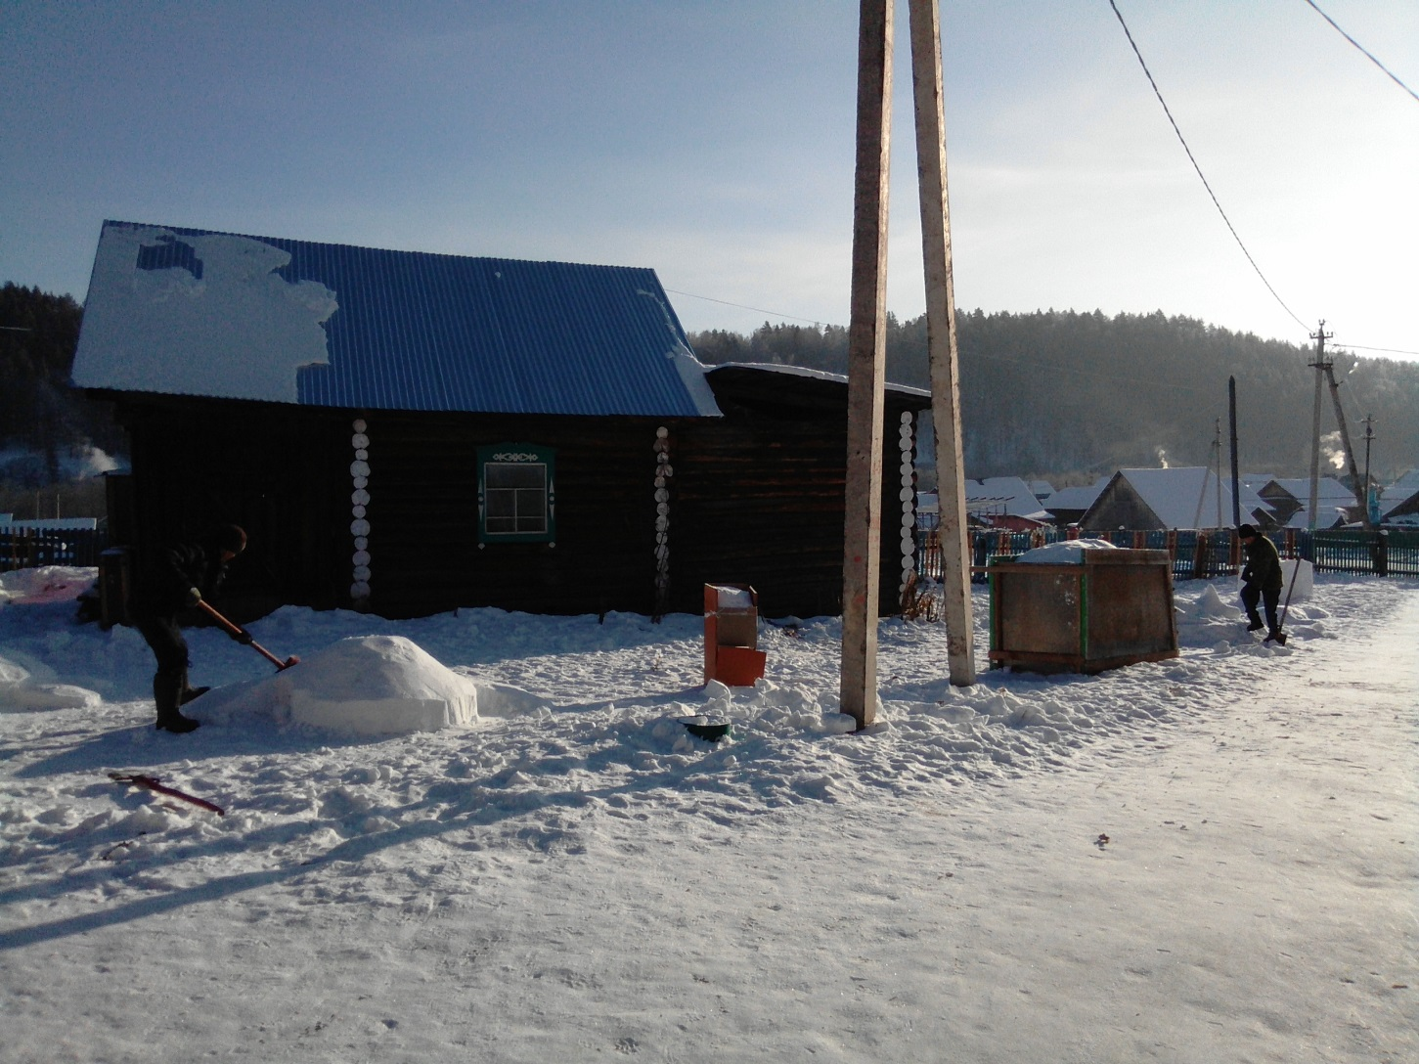

Slide 9
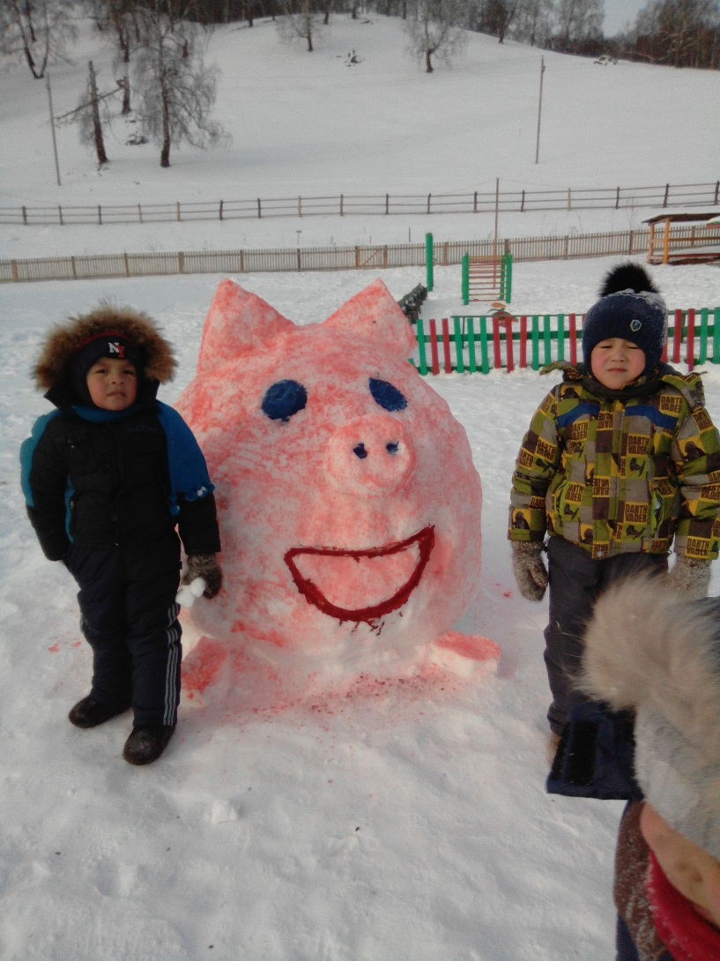

Slide 10
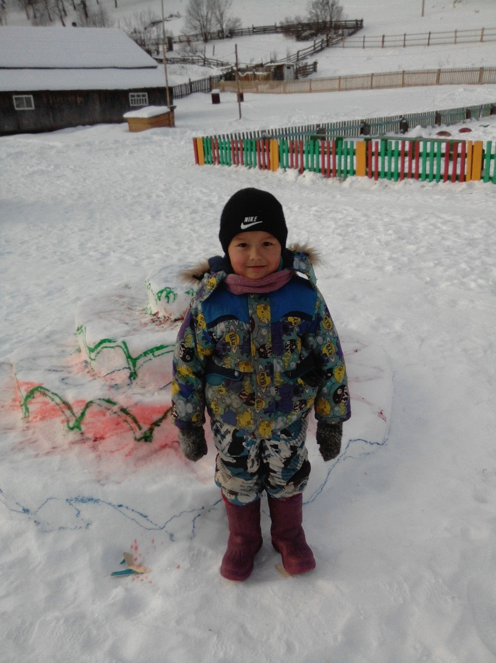

Slide 11
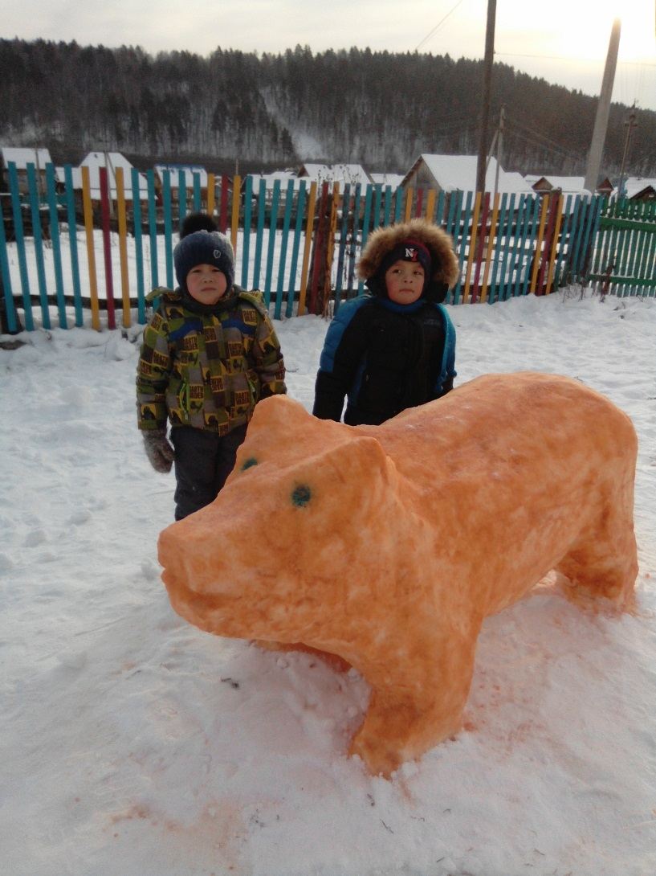

Slide 12
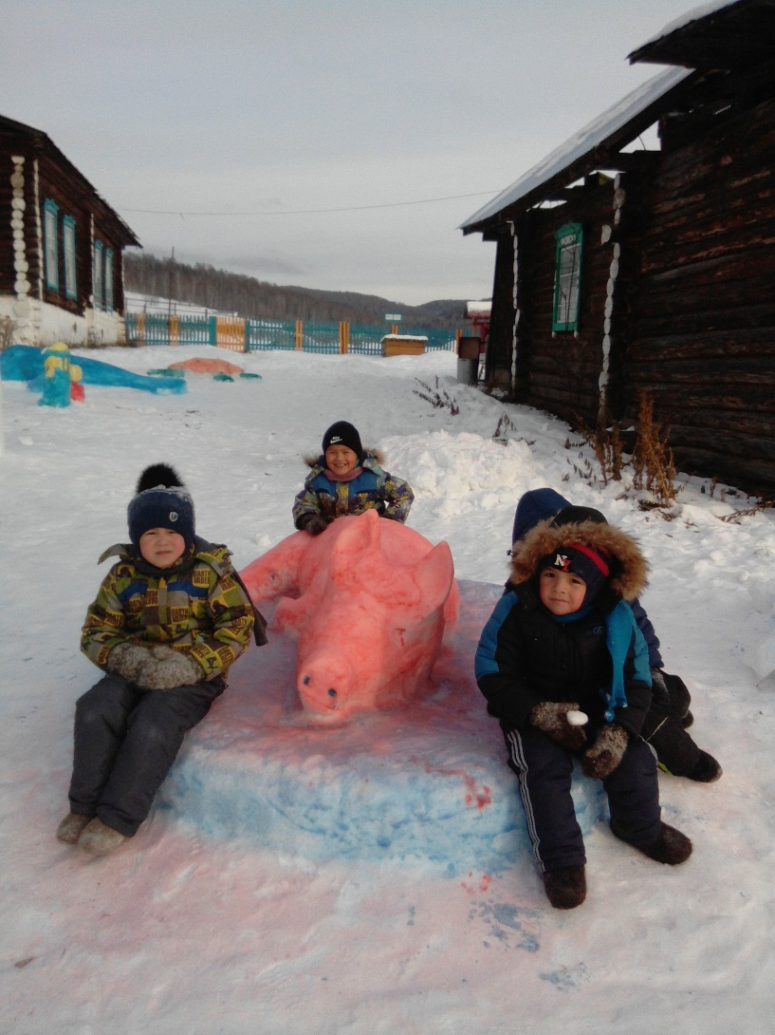

Slide 13
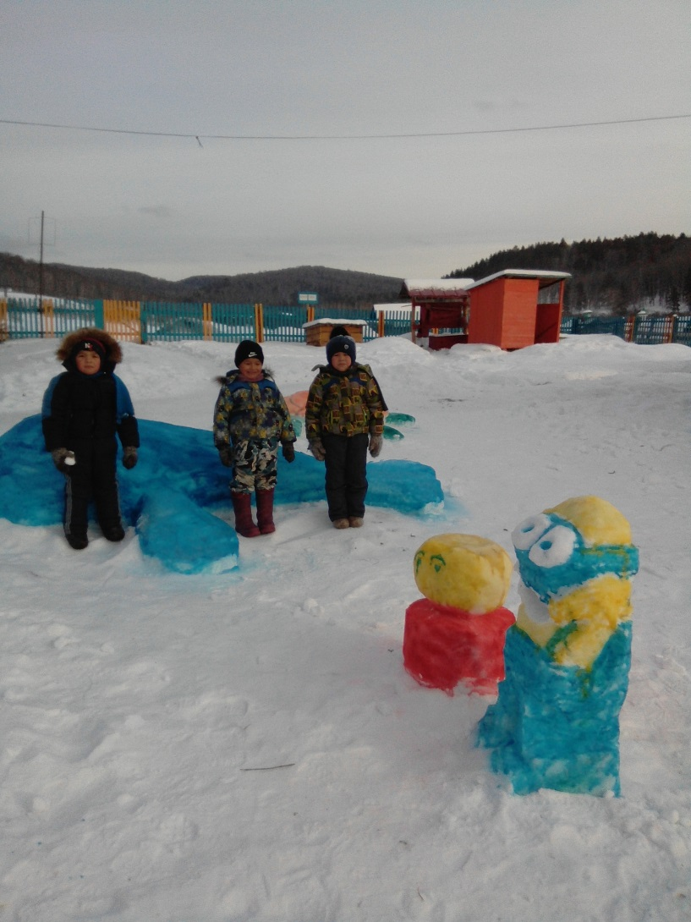

Slide 14
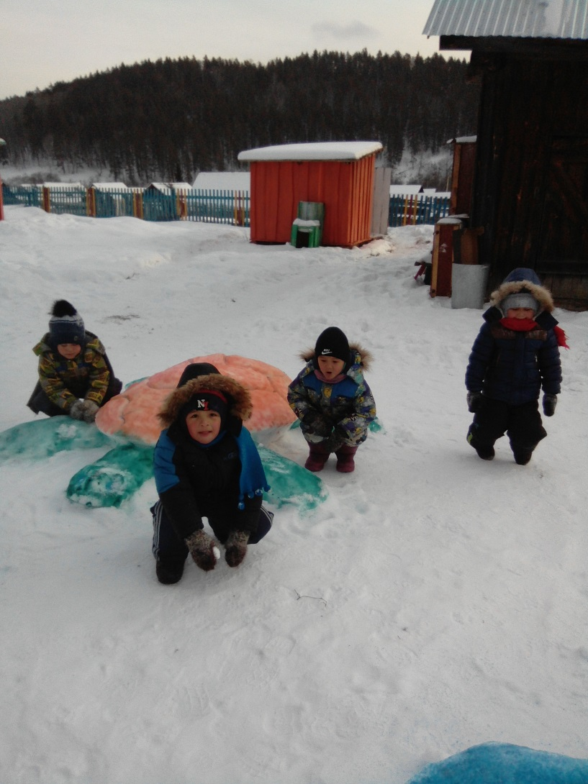

Slide 15
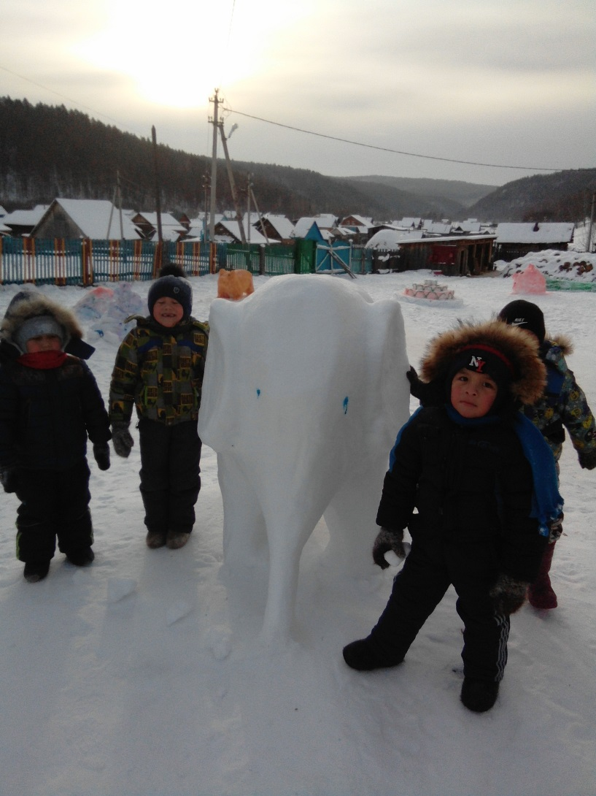

Slide 16
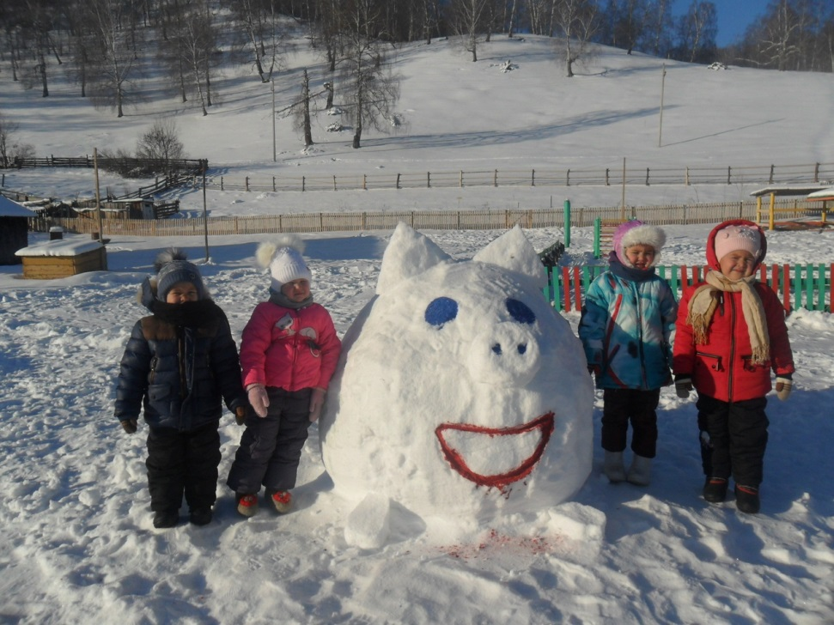
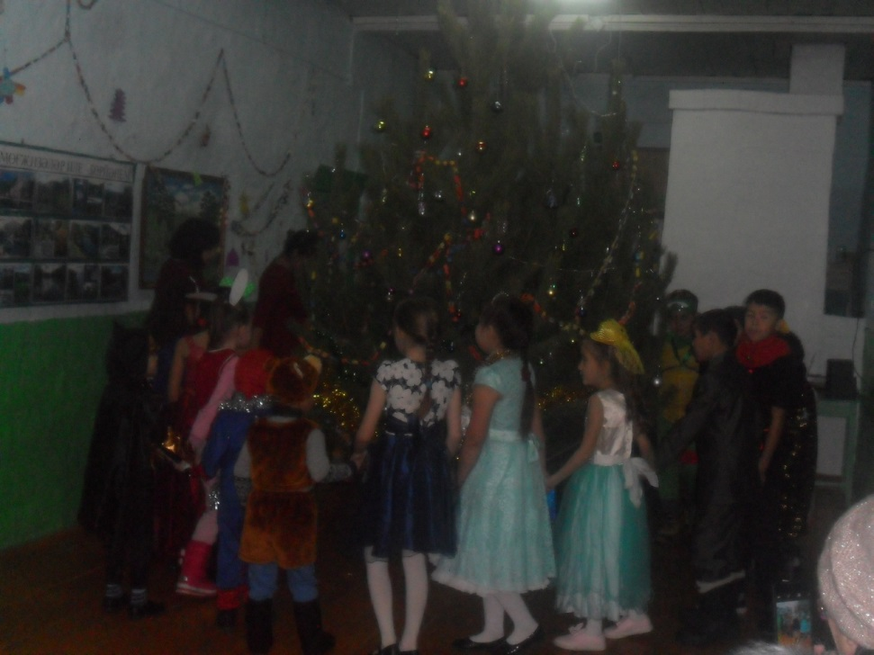

Slide 17
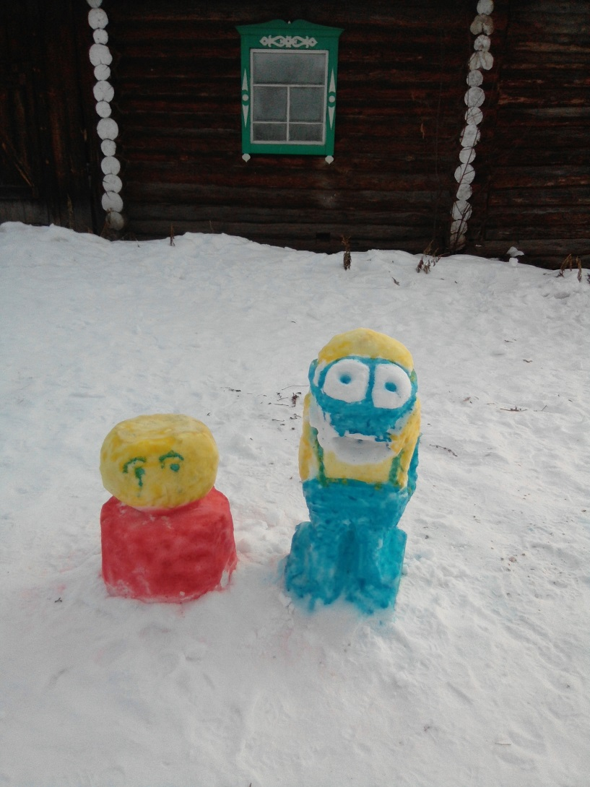
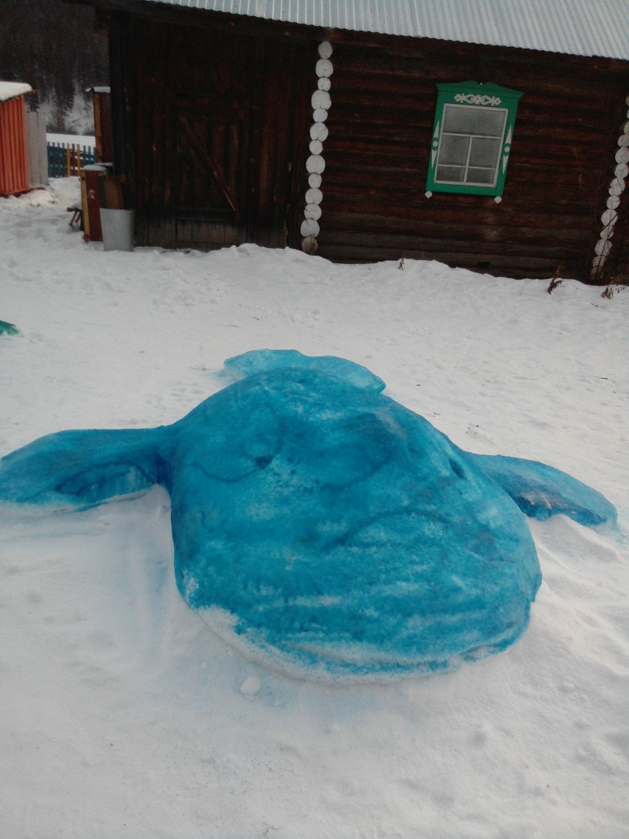

Slide 18
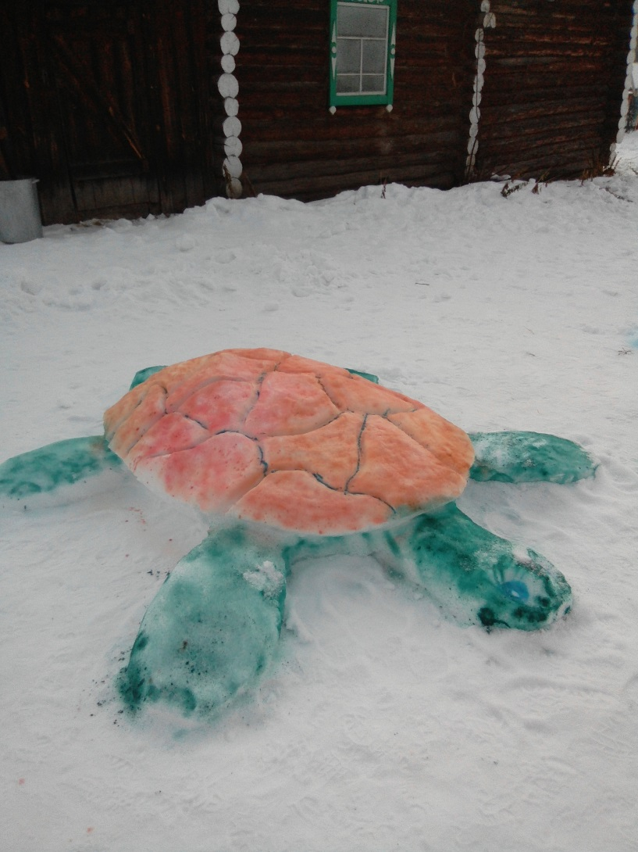
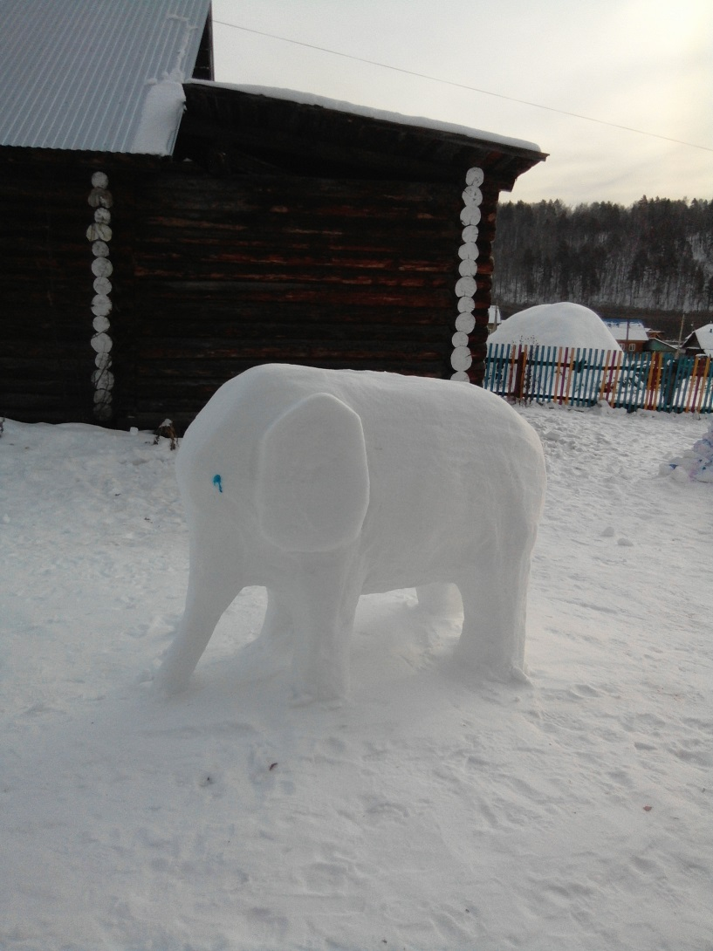

Slide 19
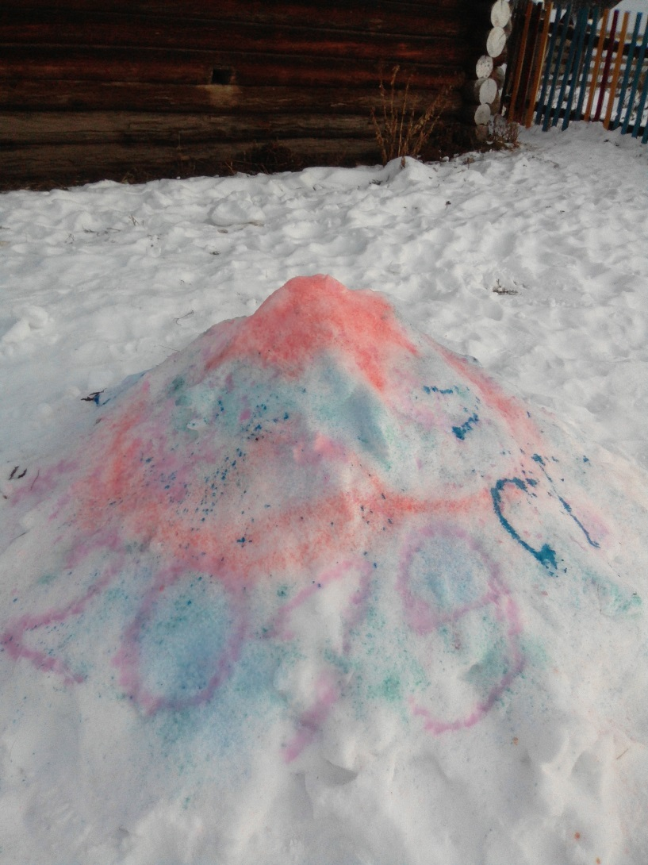
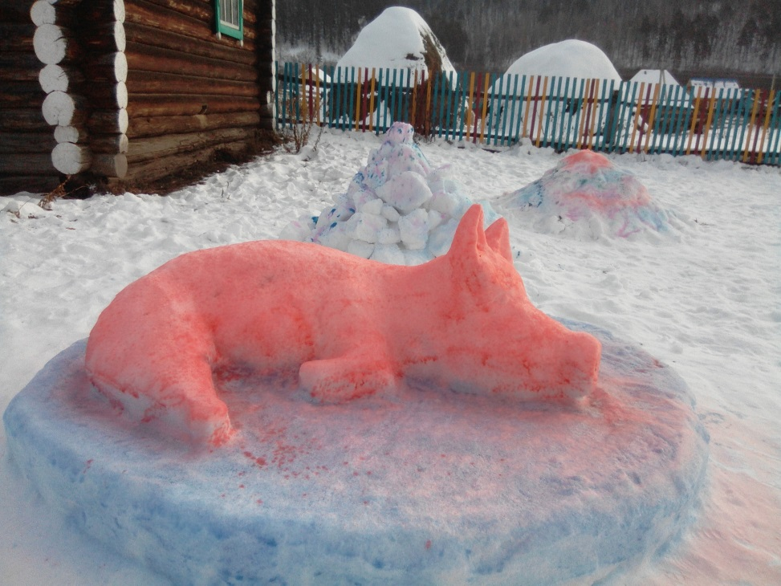

Slide 20
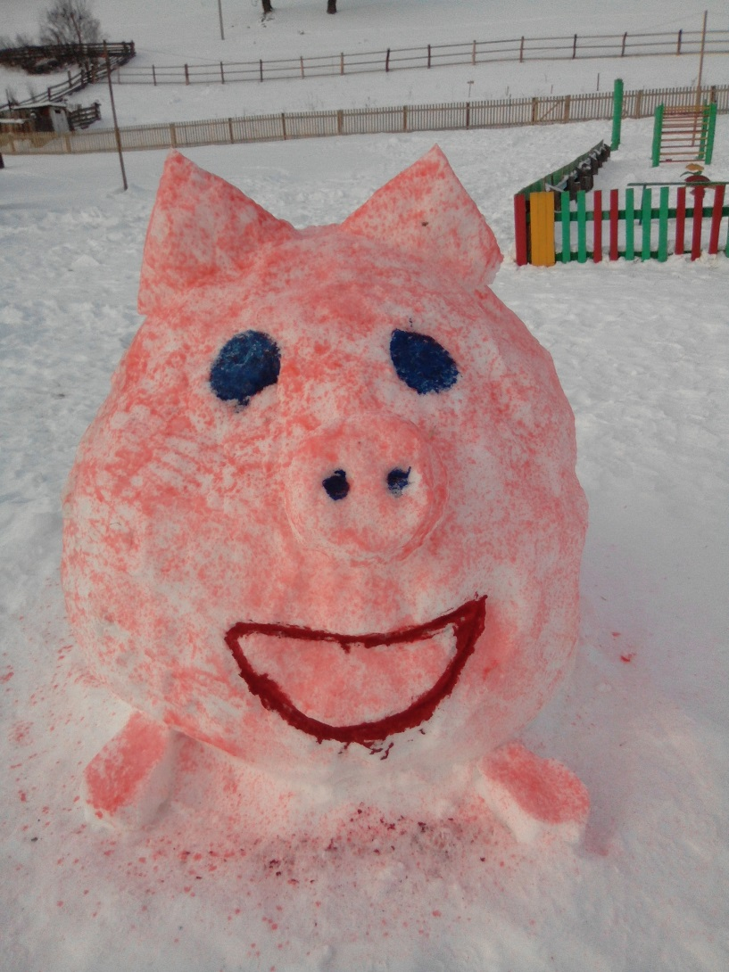


Slide 21
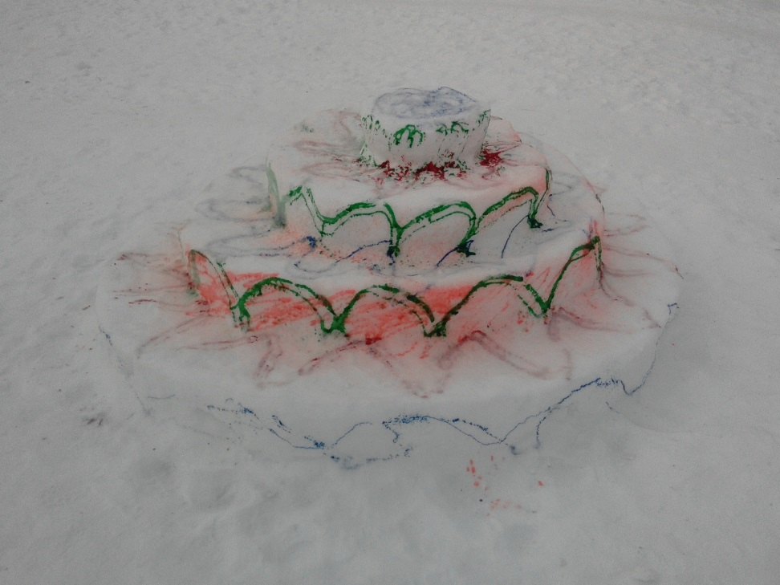
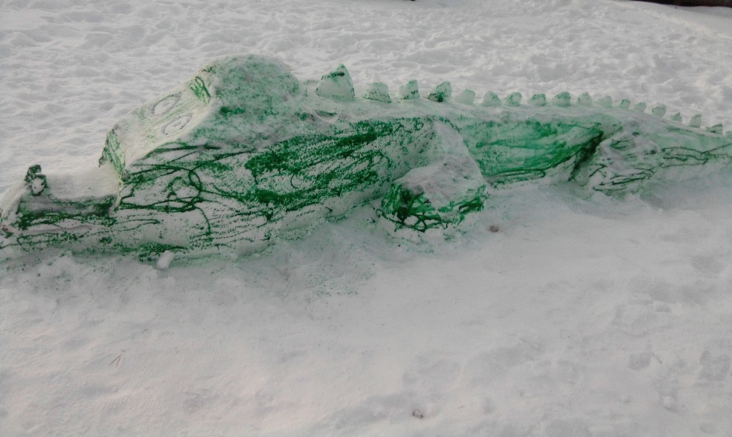

Slide 22
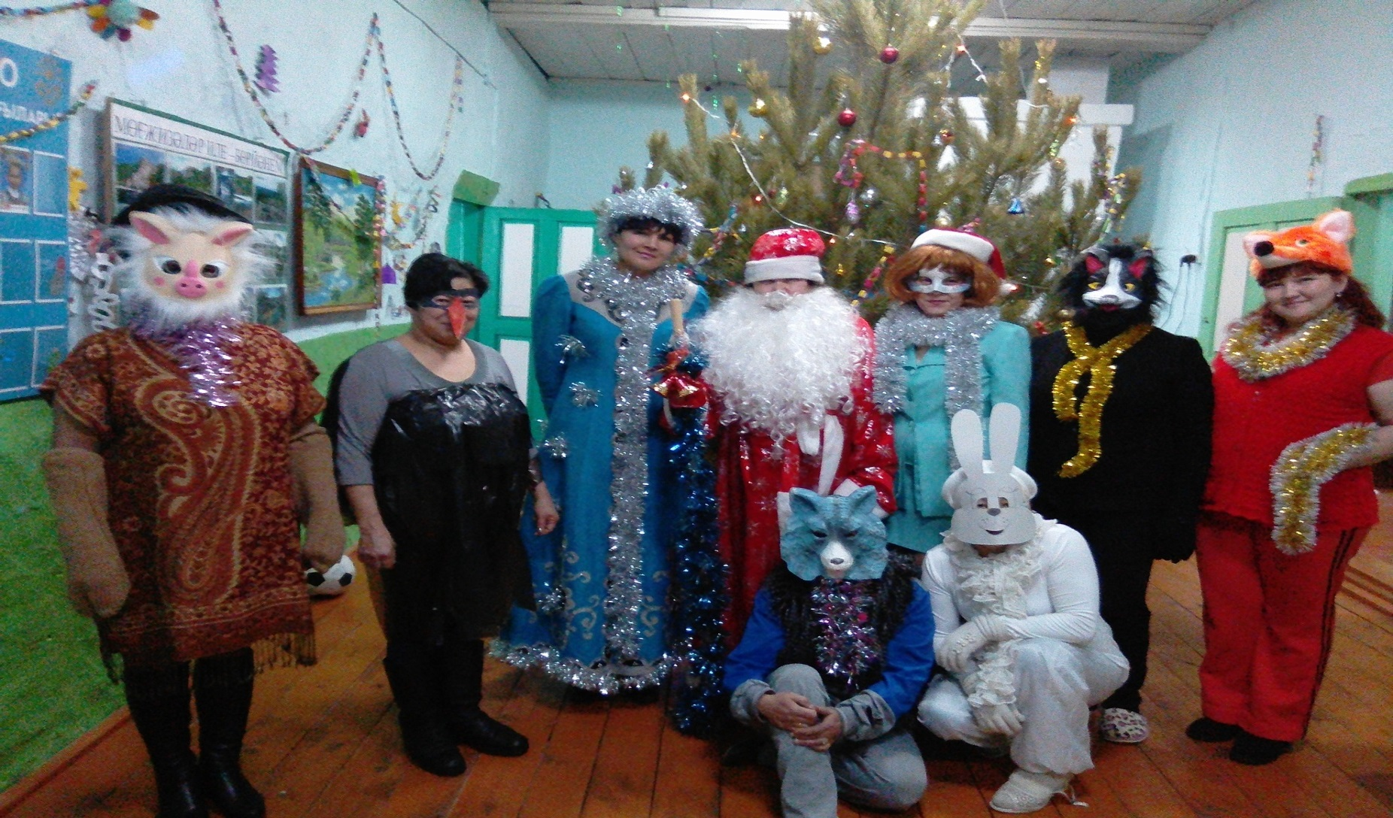

Slide 23
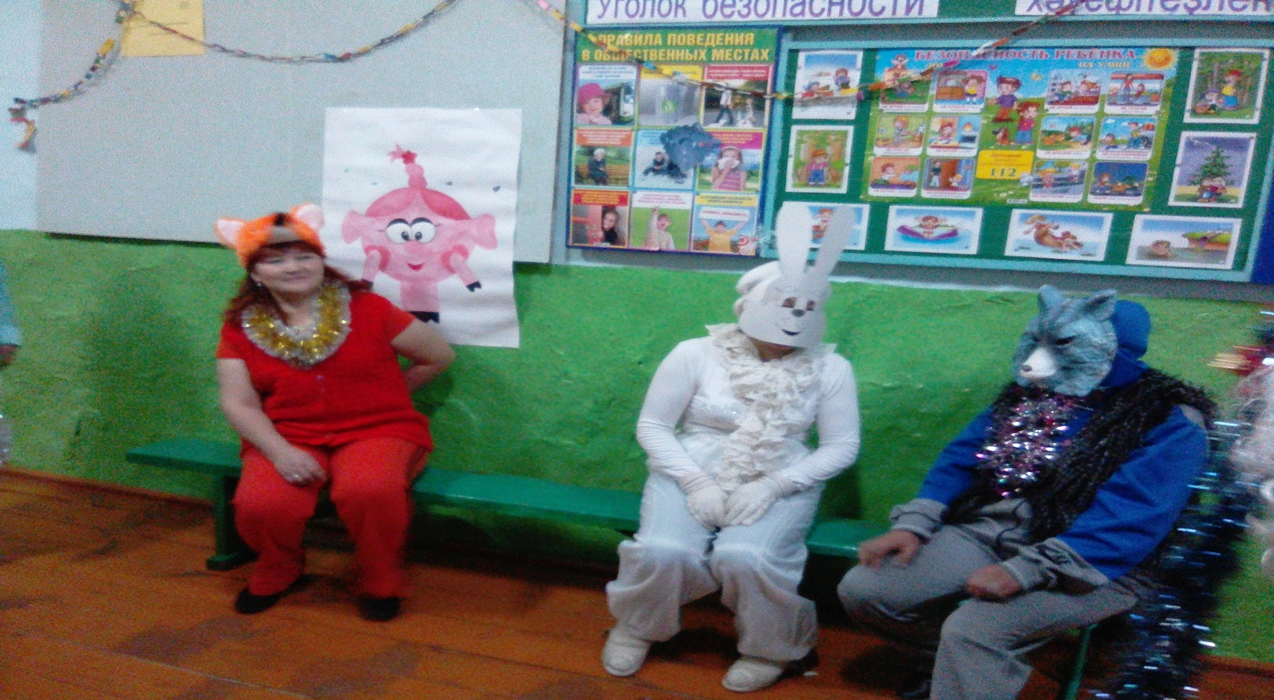

Slide 24
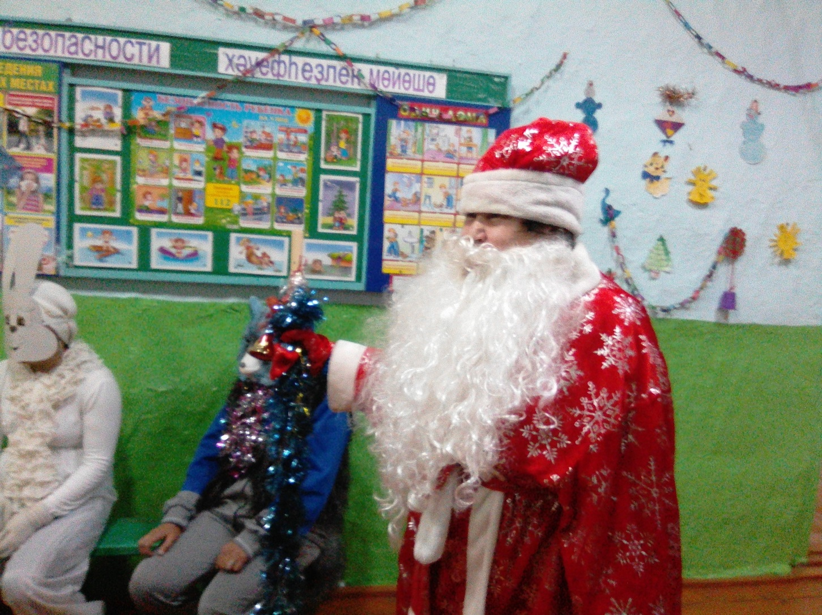

Slide 25
Сер
Айсар, һаумы!
Сәләм, Гөлсөйә!
Хәлдәр нисек. Айсар?
Яҡшы ғына, ә һинеке нисек?
Минеке лә яҡшы.
- Яңы йыл байрамы оҡшанымы һиңә, Гөлсөйә?
Эйе. Тик нишләптер Ҡыш бабай Рабиға инәйгә, Ҡарһылыу Роза апайға, Яңы йыл Сәғилә Айсовнаға, Ҡарға – Зөлфийә инәйгә, эт Зөлфиә Нуритдин ҡыҙына, Буре Нәзирә апайға, төлкө повар Вәсилә апайға, сусҡа Флүрә Сабирйән ҡыҙына оҡшап торған һымаҡ ине. Һиңә шулай тойолманымы, Айсар?
Юҡсы. Ҡуй, кеше ышанмаҫтайҙы, дөрөҫ булһа ла һөйләмә.
Бәлки яңылышамдыр. Нимә булһа ла. Яңы йыл яман шәп булды, ибет, Айсар.
Эйе шул, Гөлсөйә. Афарин!

